Slide 1


Slide 2
O PROJETO
OBJETIVOS
Desenvolver uma aplicação que permita o registo de eventos ocorridos durante uma partida de hóquei em patins para gerar dados estatísticos que auxiliem a análise e deteção de problemas numa equipa, de modo a poder focar em aspetos específicos durante as sessões de treino.
Aplicações como esta são bastante comuns na esfera desportiva em Portugal, porém a modalidade de hóquei em patins encontra-se vários passos atrás no que toca à informatização deste desporto.

Slide 3
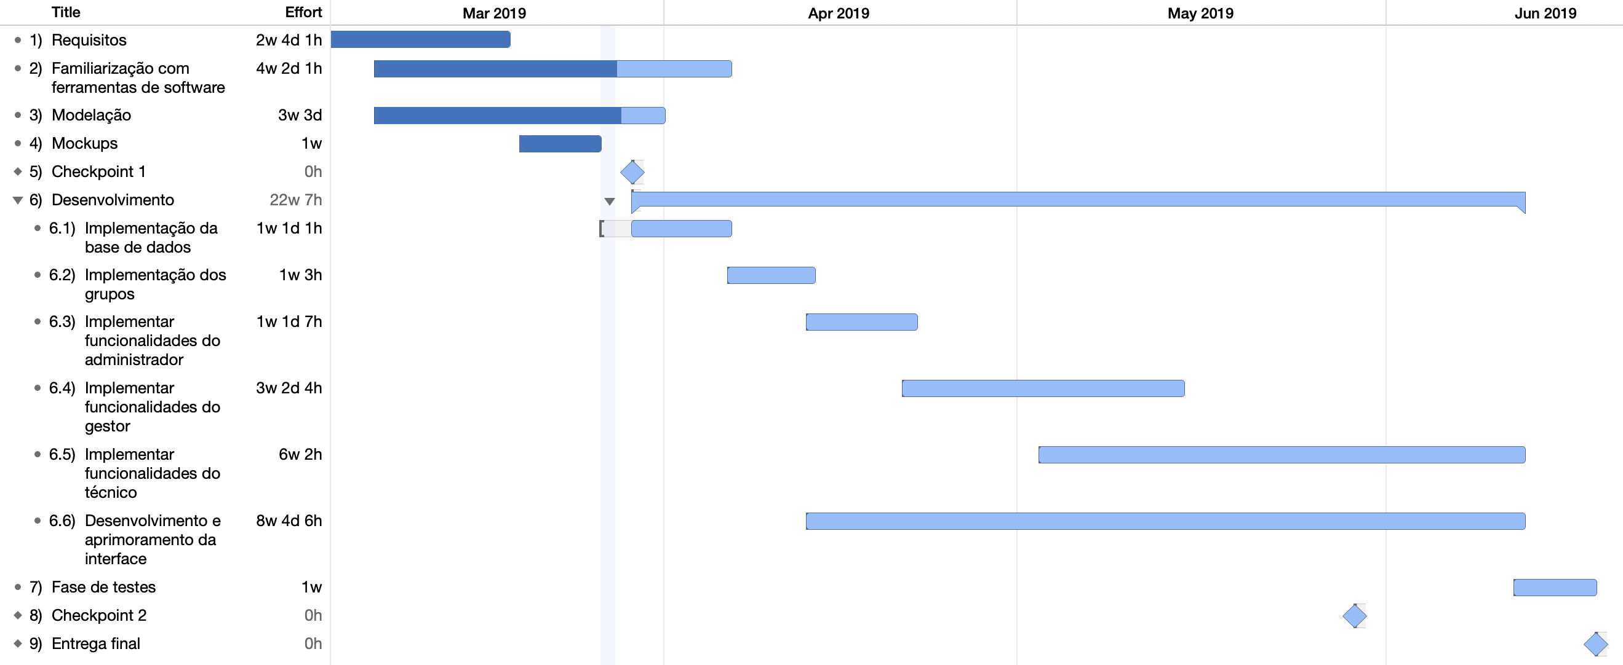
PLANEAMENTO
PLANEAMENTO
O planeamento das etapas de desenvolvimento de um projeto é essencial para melhorar a gestão de tempo e de dependências entre etapas.

Slide 4
PLANEAMENTO
REQUISITOS
FUNCIONAIS
USABILIDADE
DESEMPENHO
A aplicação deve permitir o registo de eventos ocorridos durante uma partida de hóquei em patins.

Slide 5
PLANEAMENTO
REQUISITOS
FUNCIONAIS
USABILIDADE
DESEMPENHO
A aplicação deve permitir gerar e consultar estatísticas sobre eventos passados, sob o formato gráfico ou representadas no terreno de jogo e sujeitas a diversos tipos de filtros.

Slide 6
PLANEAMENTO
REQUISITOS
FUNCIONAIS
USABILIDADE
DESEMPENHO
O registo de um evento deve incluir: tipo de evento; jogador; equipa; instante de tempo e zona de campo.

Slide 7
PLANEAMENTO
REQUISITOS
FUNCIONAIS
USABILIDADE
DESEMPENHO
A aplicação deverá contar com 3 grupos de utilizadores: Administrador; Gestor de clube e Técnico de equipa.

Slide 8
PLANEAMENTO
REQUISITOS
FUNCIONAIS
USABILIDADE
DESEMPENHO
O registo de um evento não deverá demorar mais de 5 segundos.

Slide 9
PLANEAMENTO
REQUISITOS
FUNCIONAIS
USABILIDADE
DESEMPENHO
A aplicação deverá ser intuitiva, de modo a que o registo de eventos apresente uma razão de erro inferior a 5%.

Slide 10
PLANEAMENTO
REQUISITOS
FUNCIONAIS
USABILIDADE
DESEMPENHO
A aplicação deverá suportar a correção de eventos em menos de 10 segundos.

Slide 11
PLANEAMENTO
REQUISITOS
FUNCIONAIS
USABILIDADE
DESEMPENHO
O registo de um evento deverá ser processado de imediato, de modo a que seja possível inserir um novo evento logo a seguir.

Slide 12
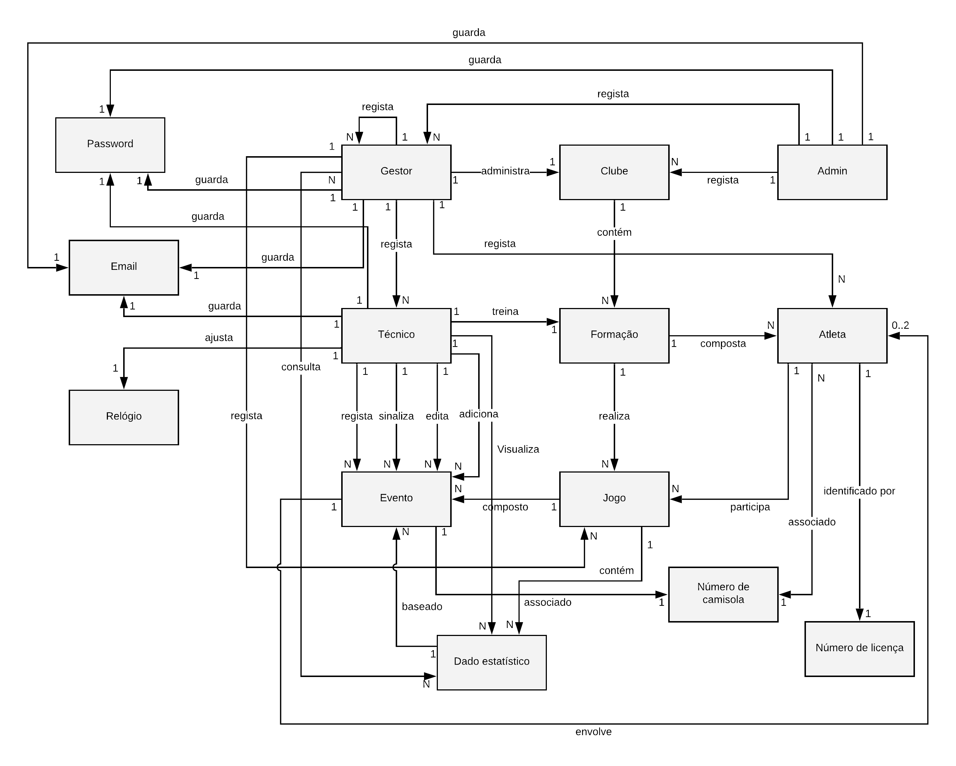
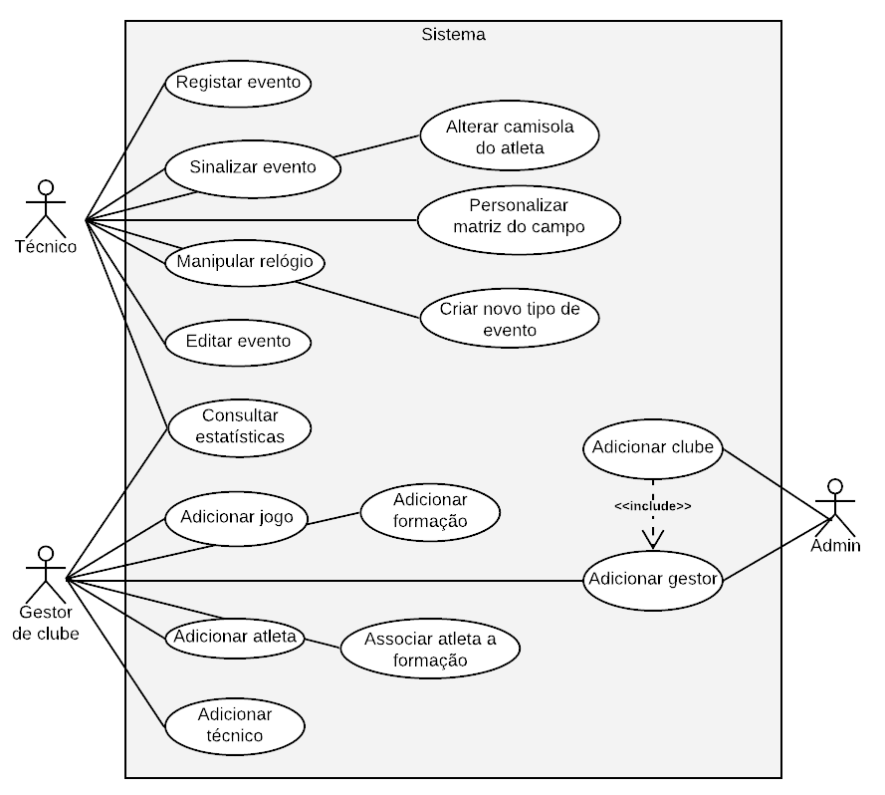
PLANEAMENTO
MODELAÇÃO
Modelo de domínio.

Slide 13
PLANEAMENTO
MODELAÇÃO
Diagrama de casos de uso.

Slide 14
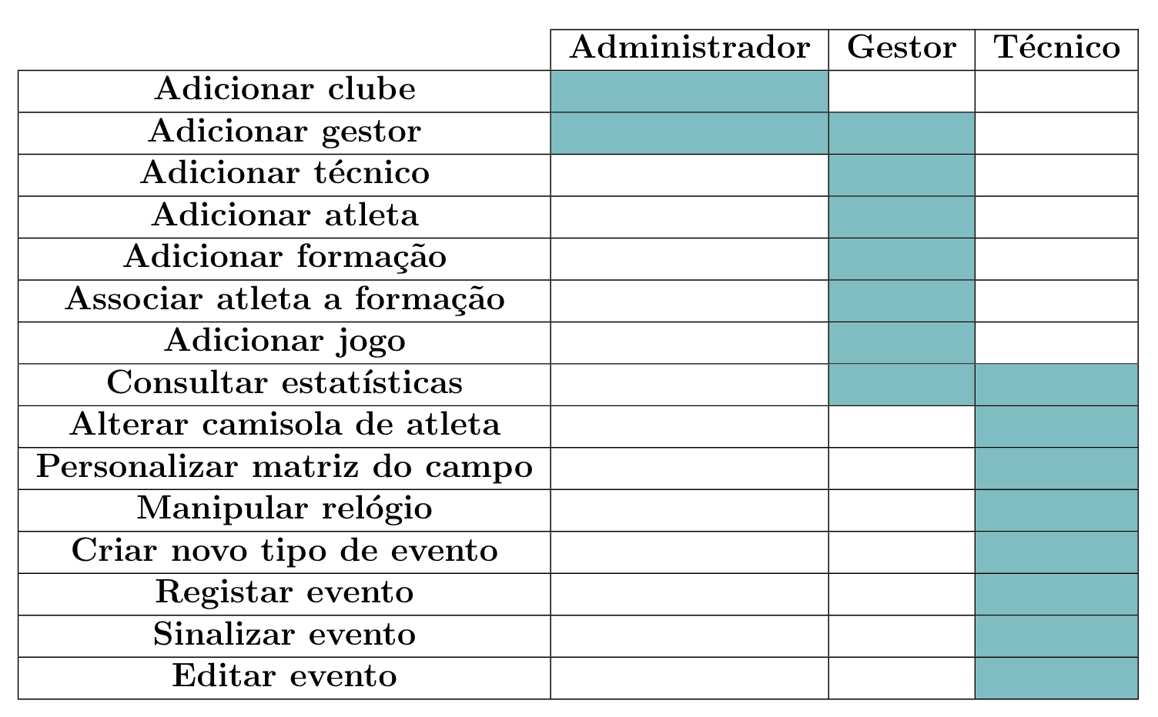
PLANEAMENTO
MODELAÇÃO
Matriz de funcionalidades.

Slide 15
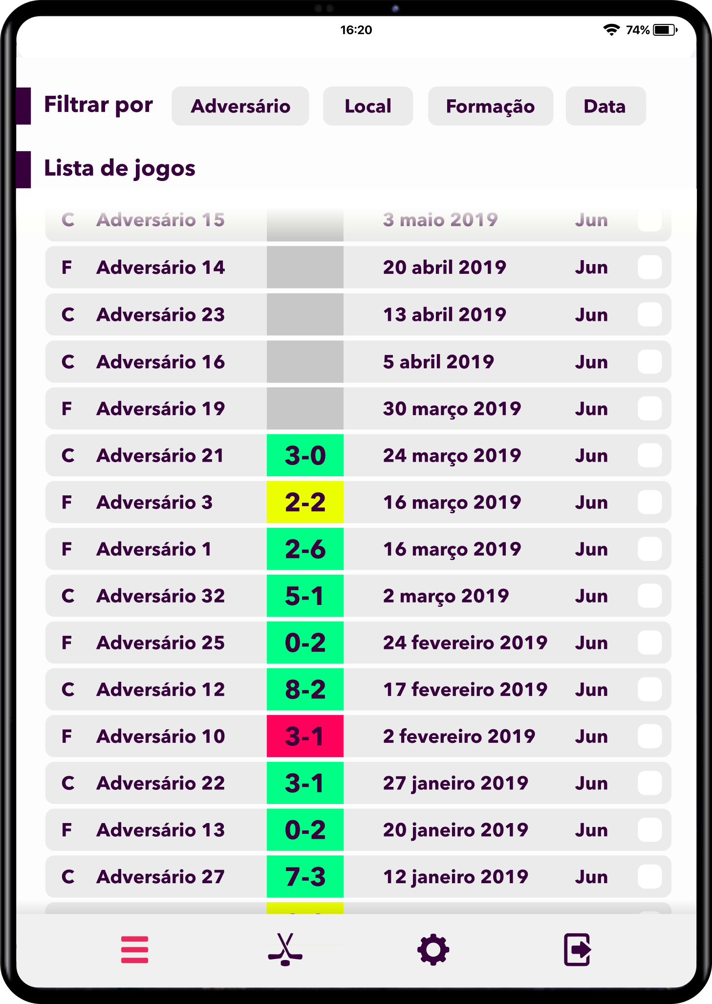
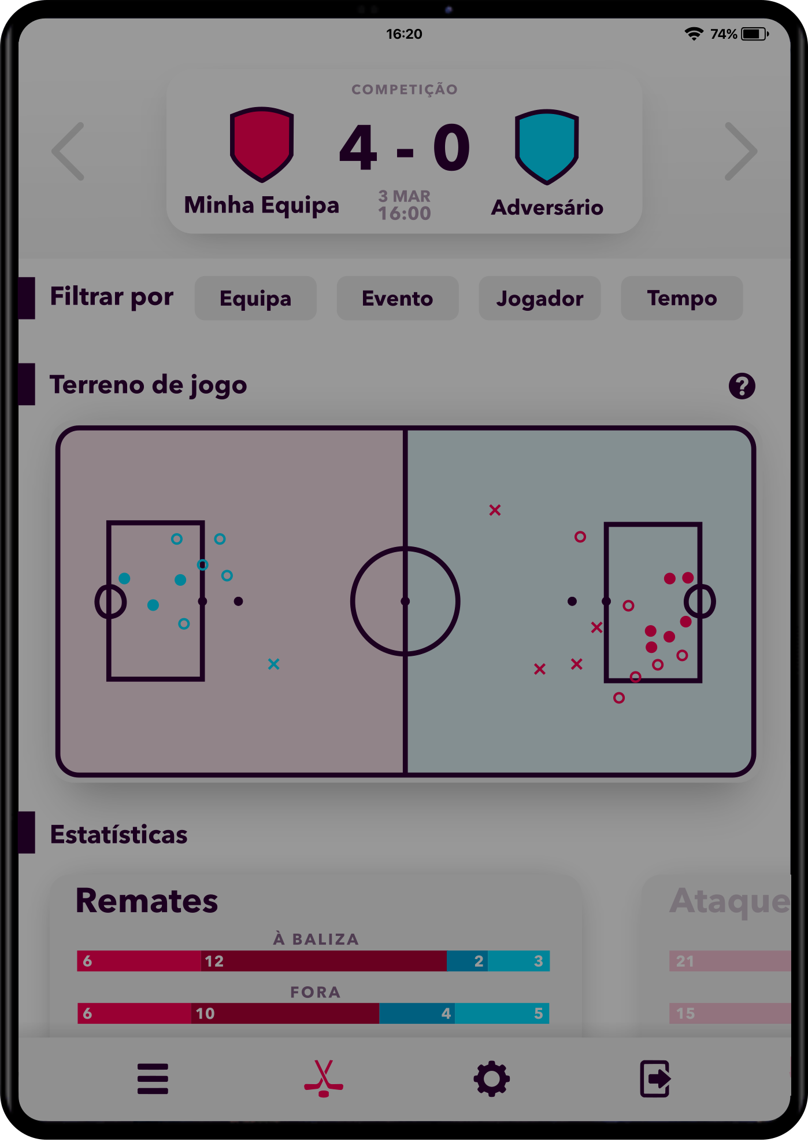
PLANEAMENTO
MOCKUPS
Lista de jogos do clube.

Slide 16
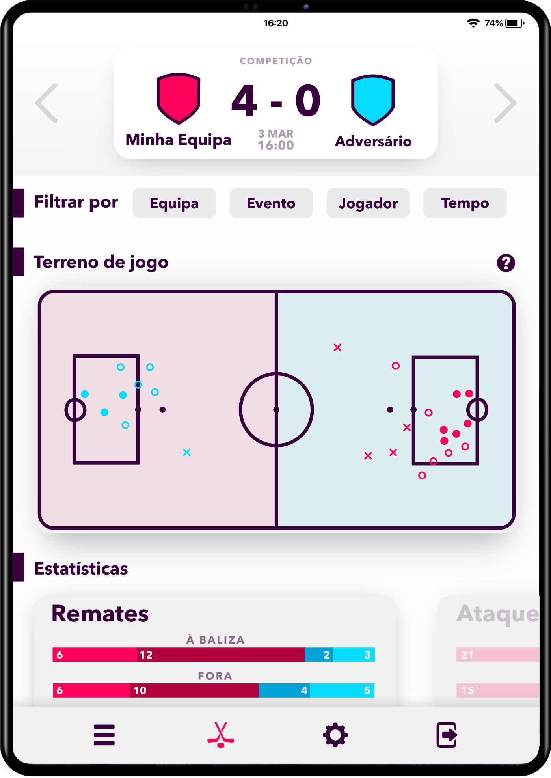
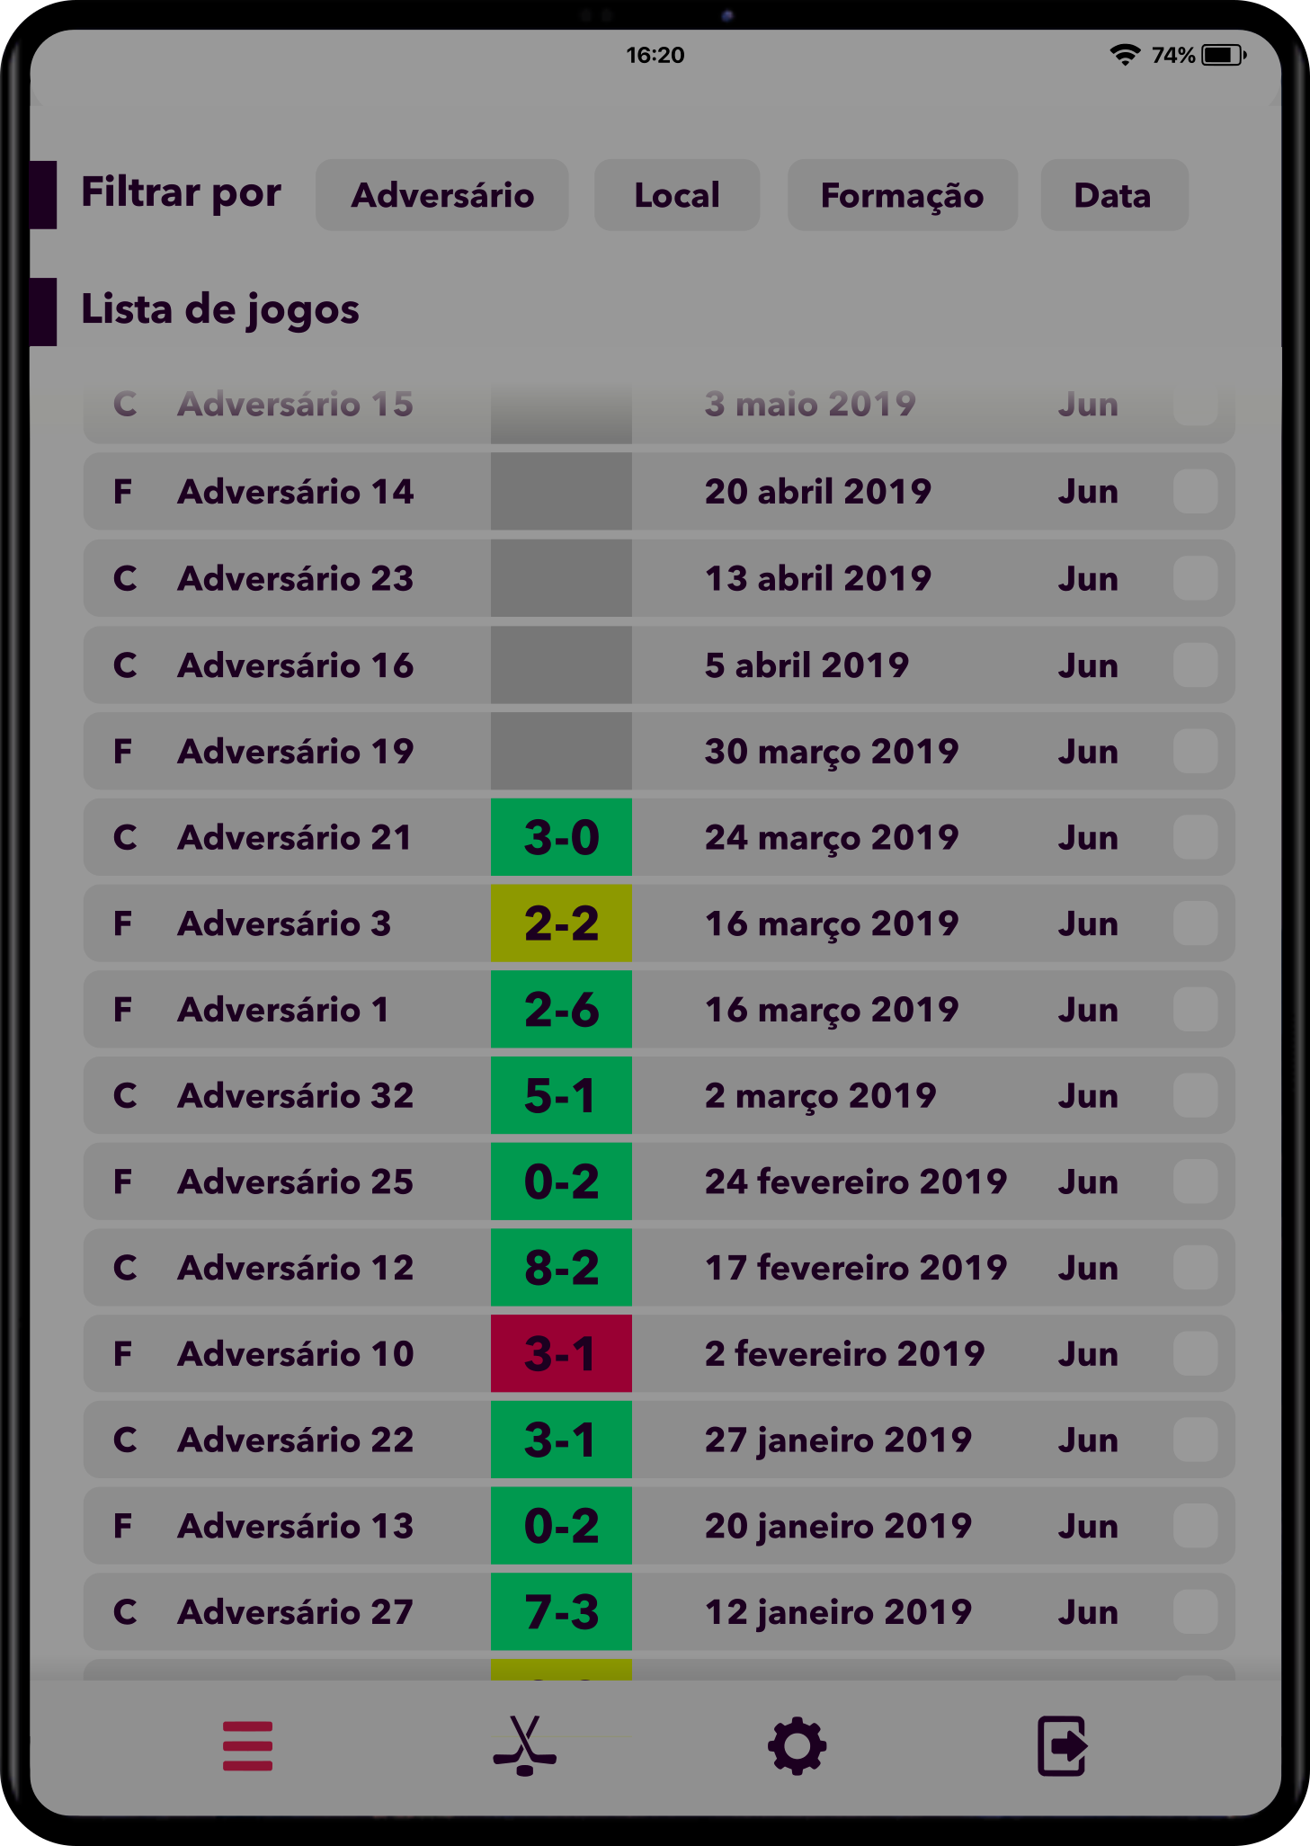
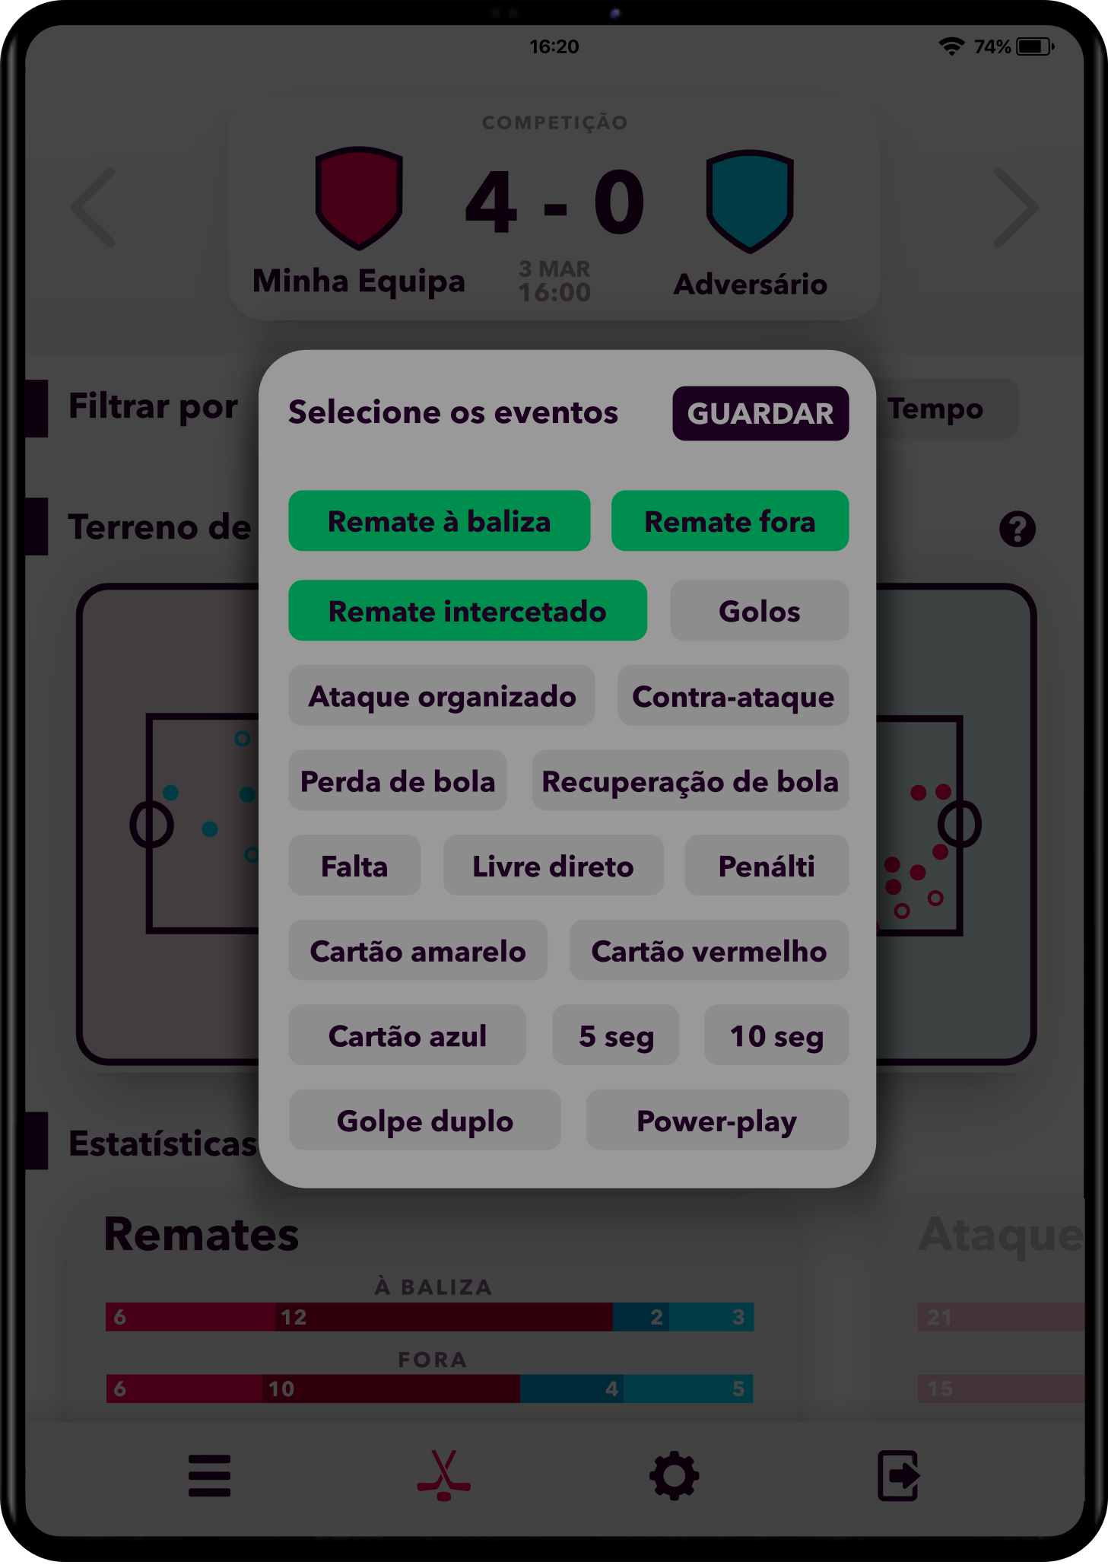
PLANEAMENTO
MOCKUPS
Partida passada e respetiva representação gráfica das estatísticas recolhidas.

Slide 17
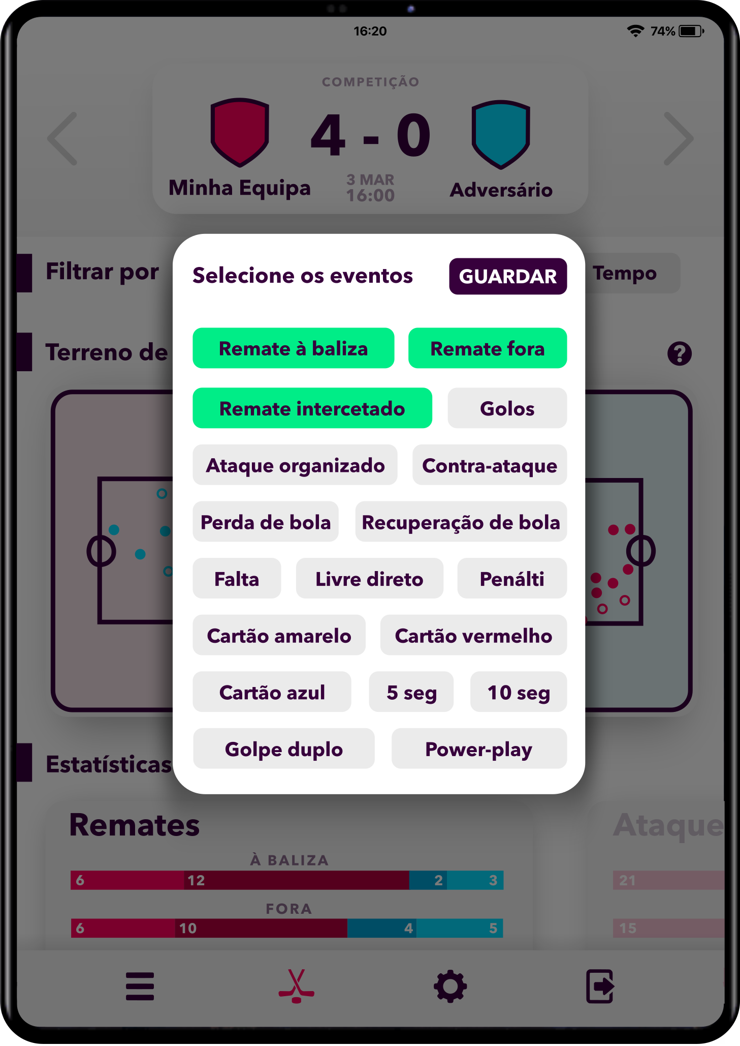

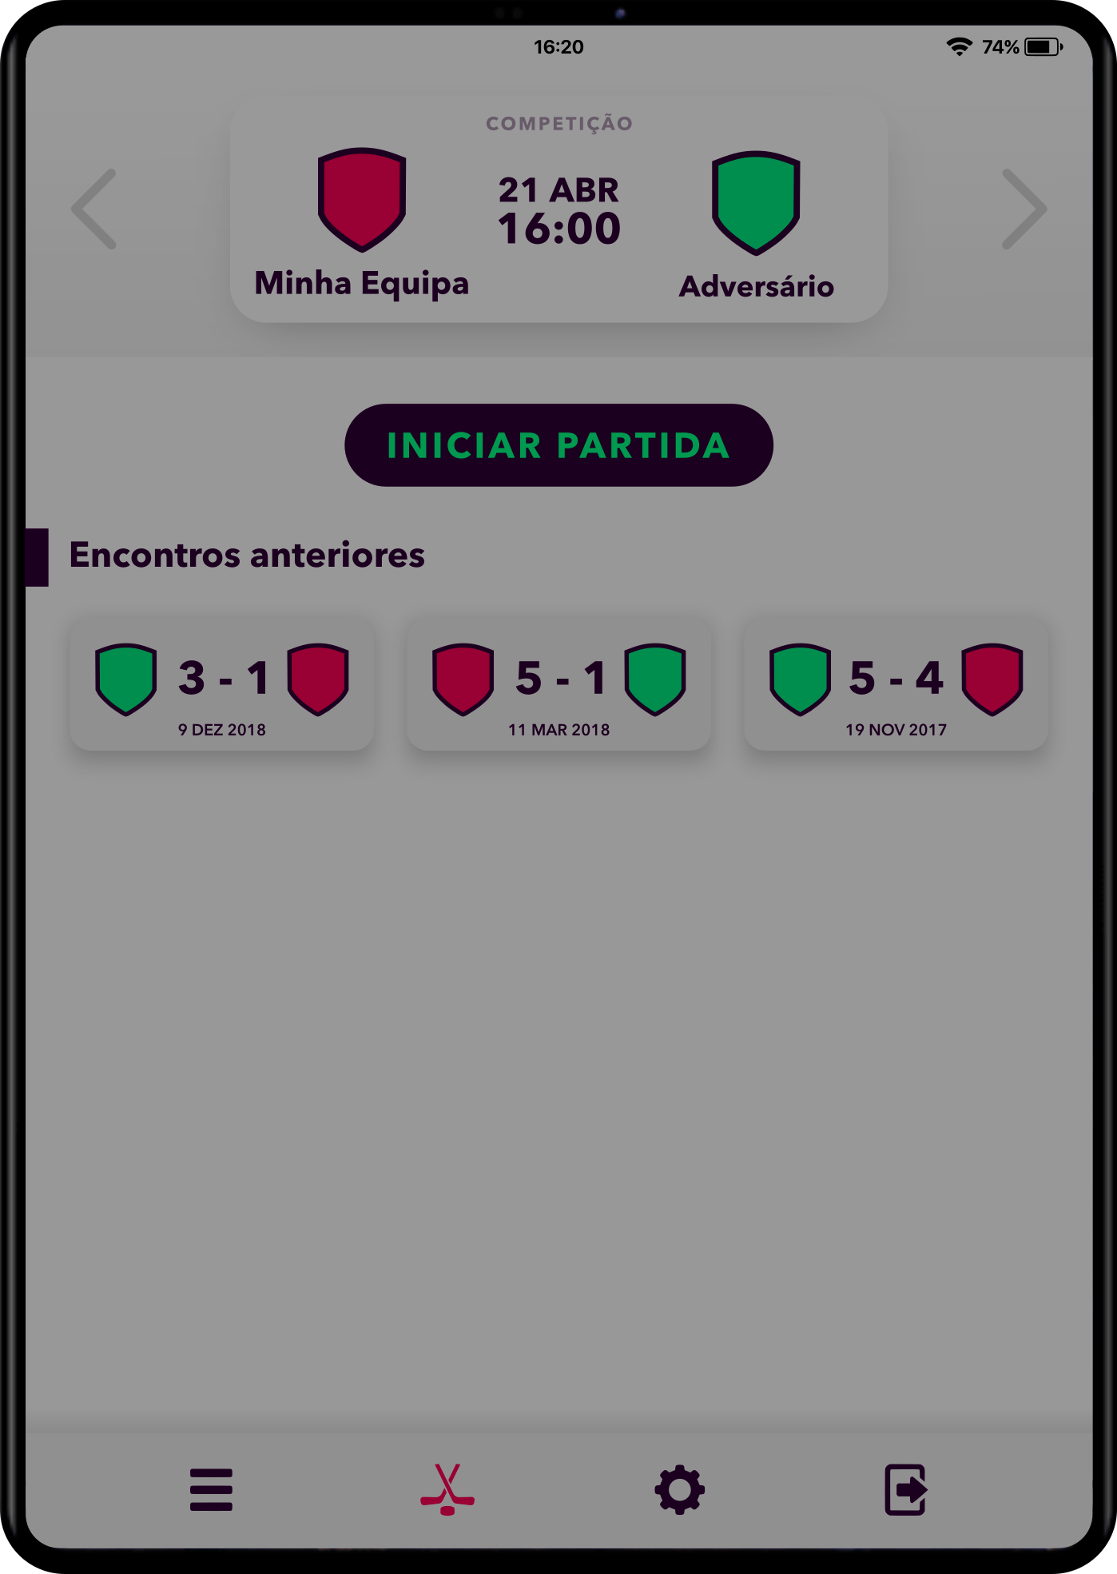
PLANEAMENTO
MOCKUPS
Um dos diversos filtros aplicáveis aos eventos de uma partida.

Slide 18
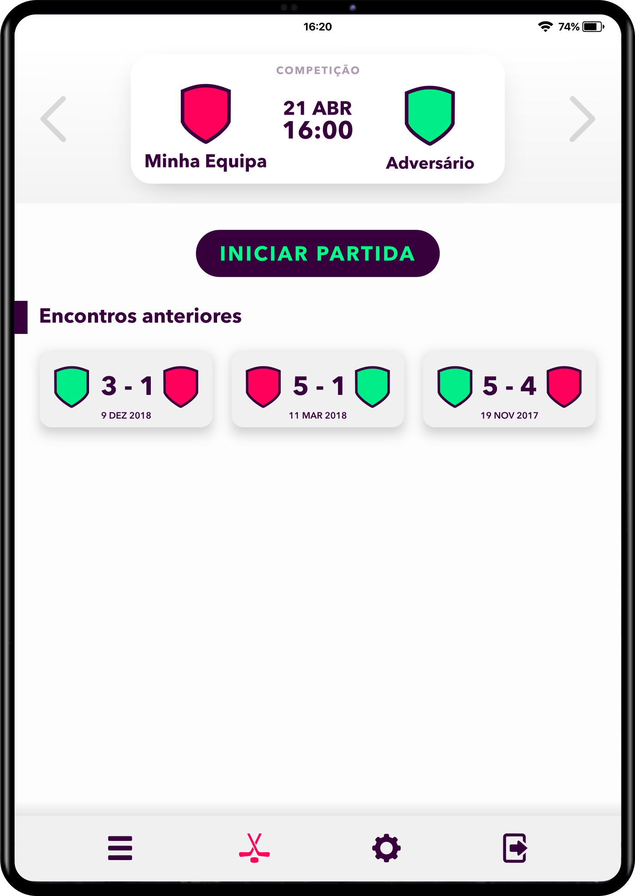

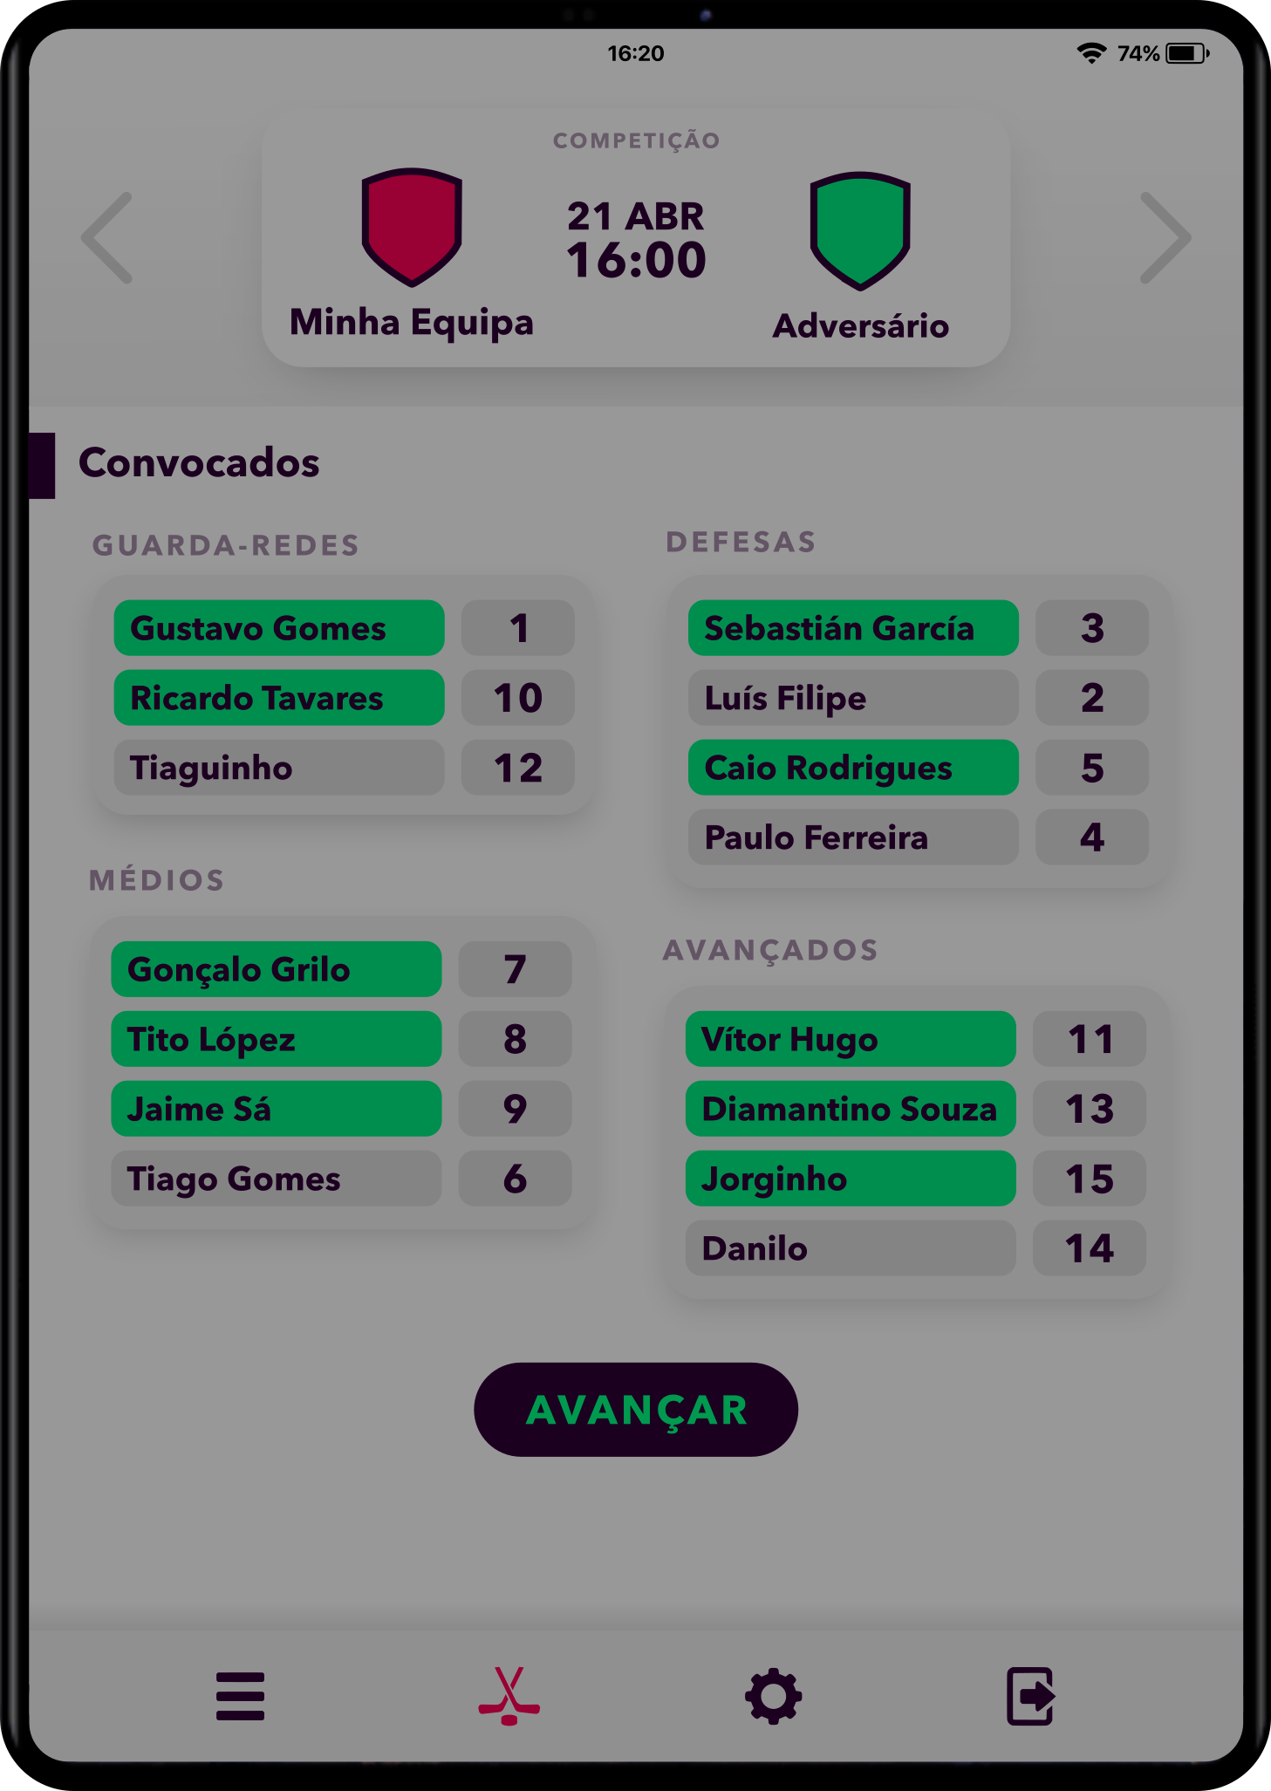
PLANEAMENTO
MOCKUPS
Partida a realizar, com fácil acesso a eventos anteriores entre as duas equipas.

Slide 19
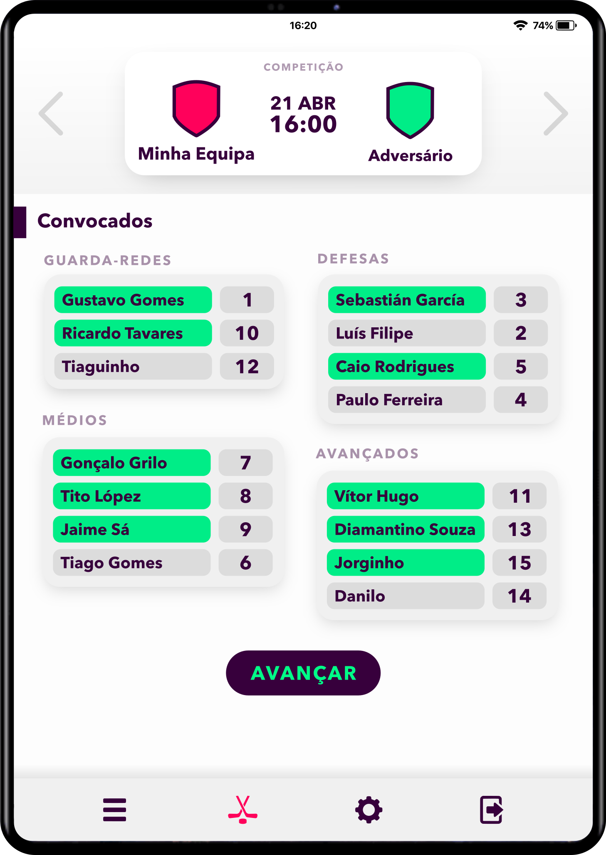
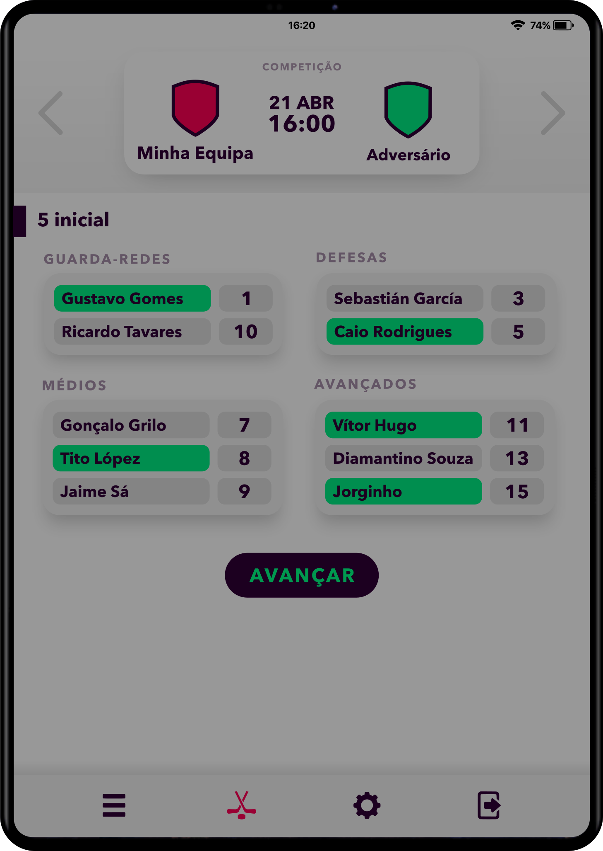
PLANEAMENTO
MOCKUPS
Seleção dos jogadores convocados para a partida a realizar.

Slide 20
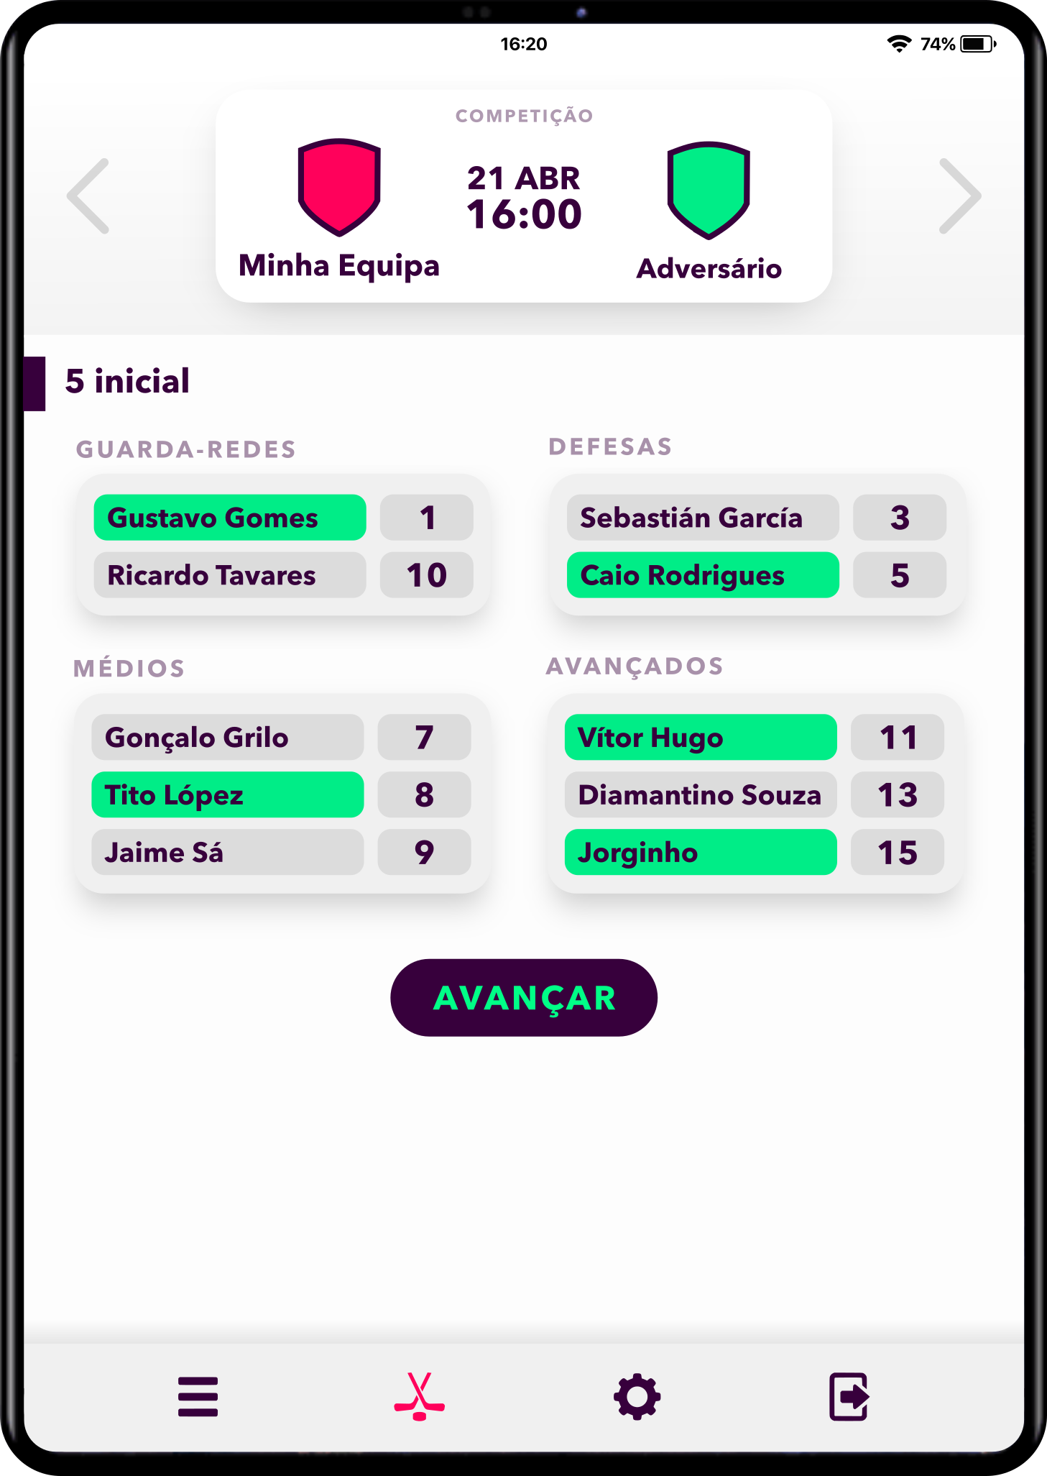

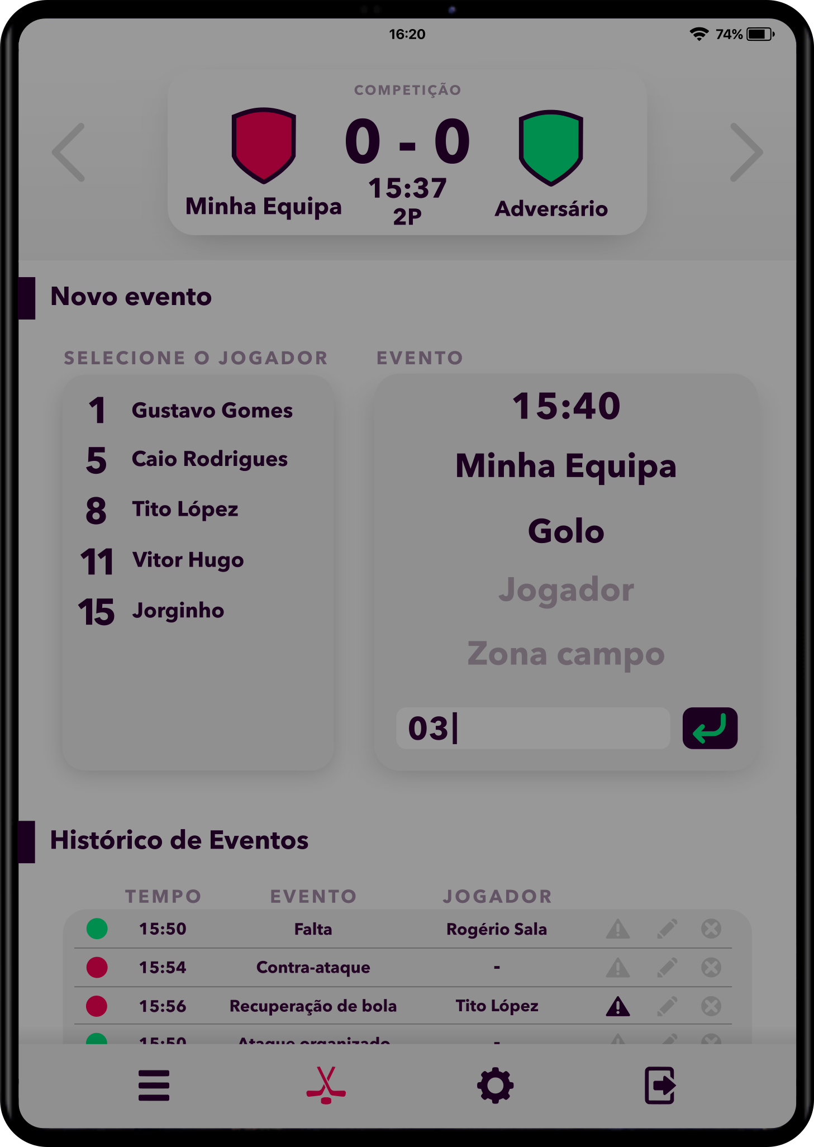
PLANEAMENTO
MOCKUPS
Seleção dos 5 jogadores no alinhamento inicial da partida.

Slide 21
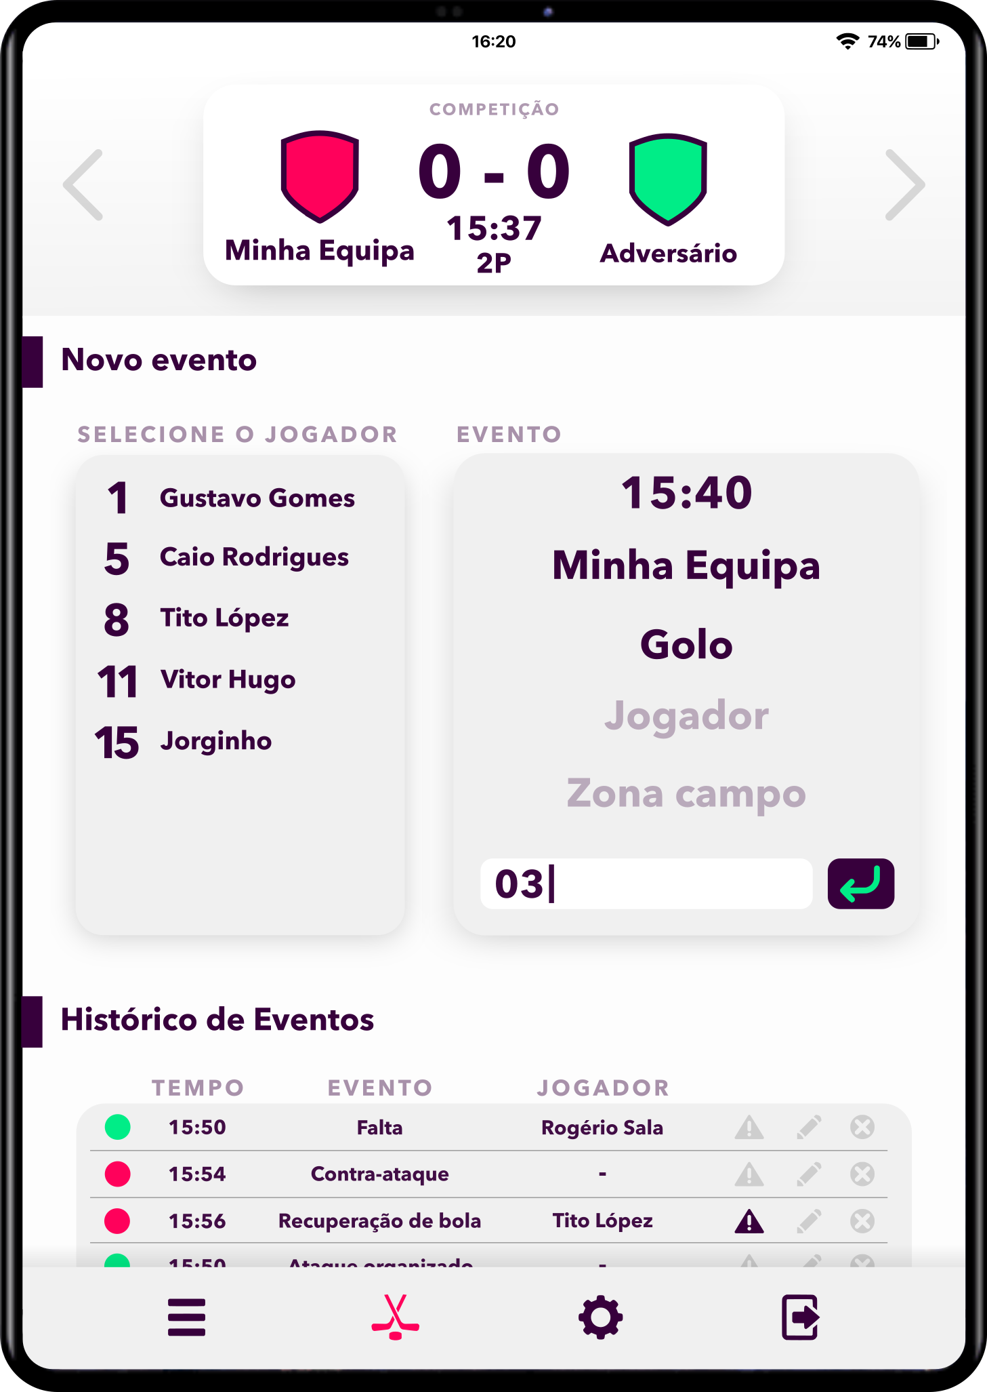
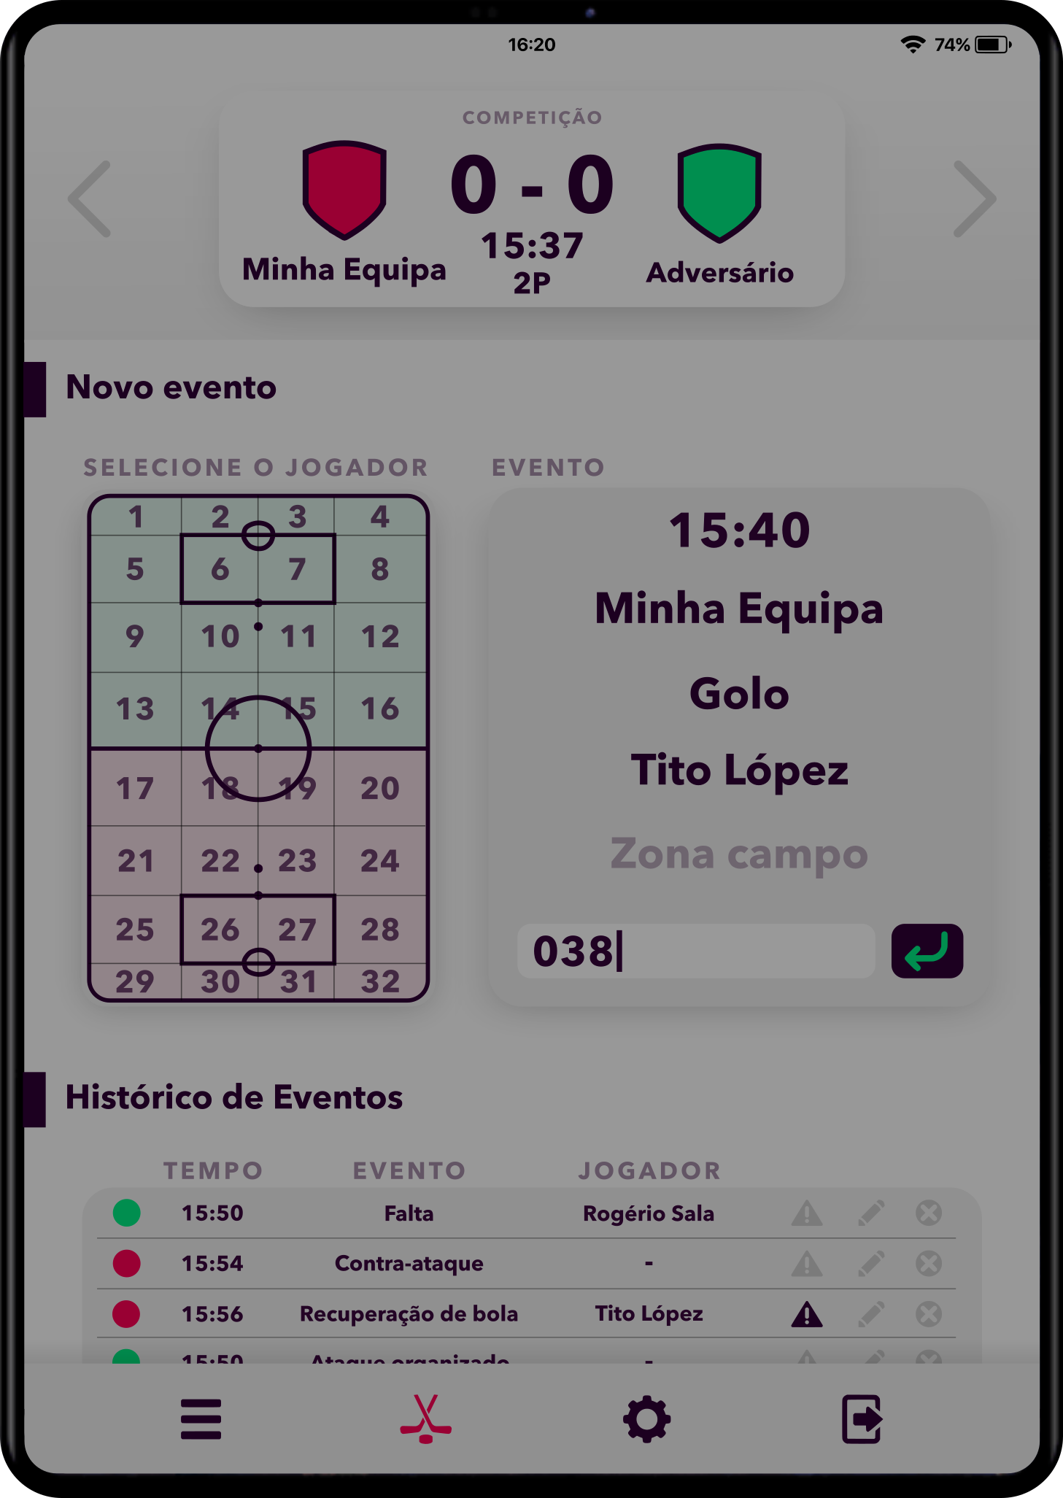
PLANEAMENTO
MOCKUPS
Partida a decorrer. Novo evento a ser registado de momento e histórico de eventos abaixo.

Slide 22
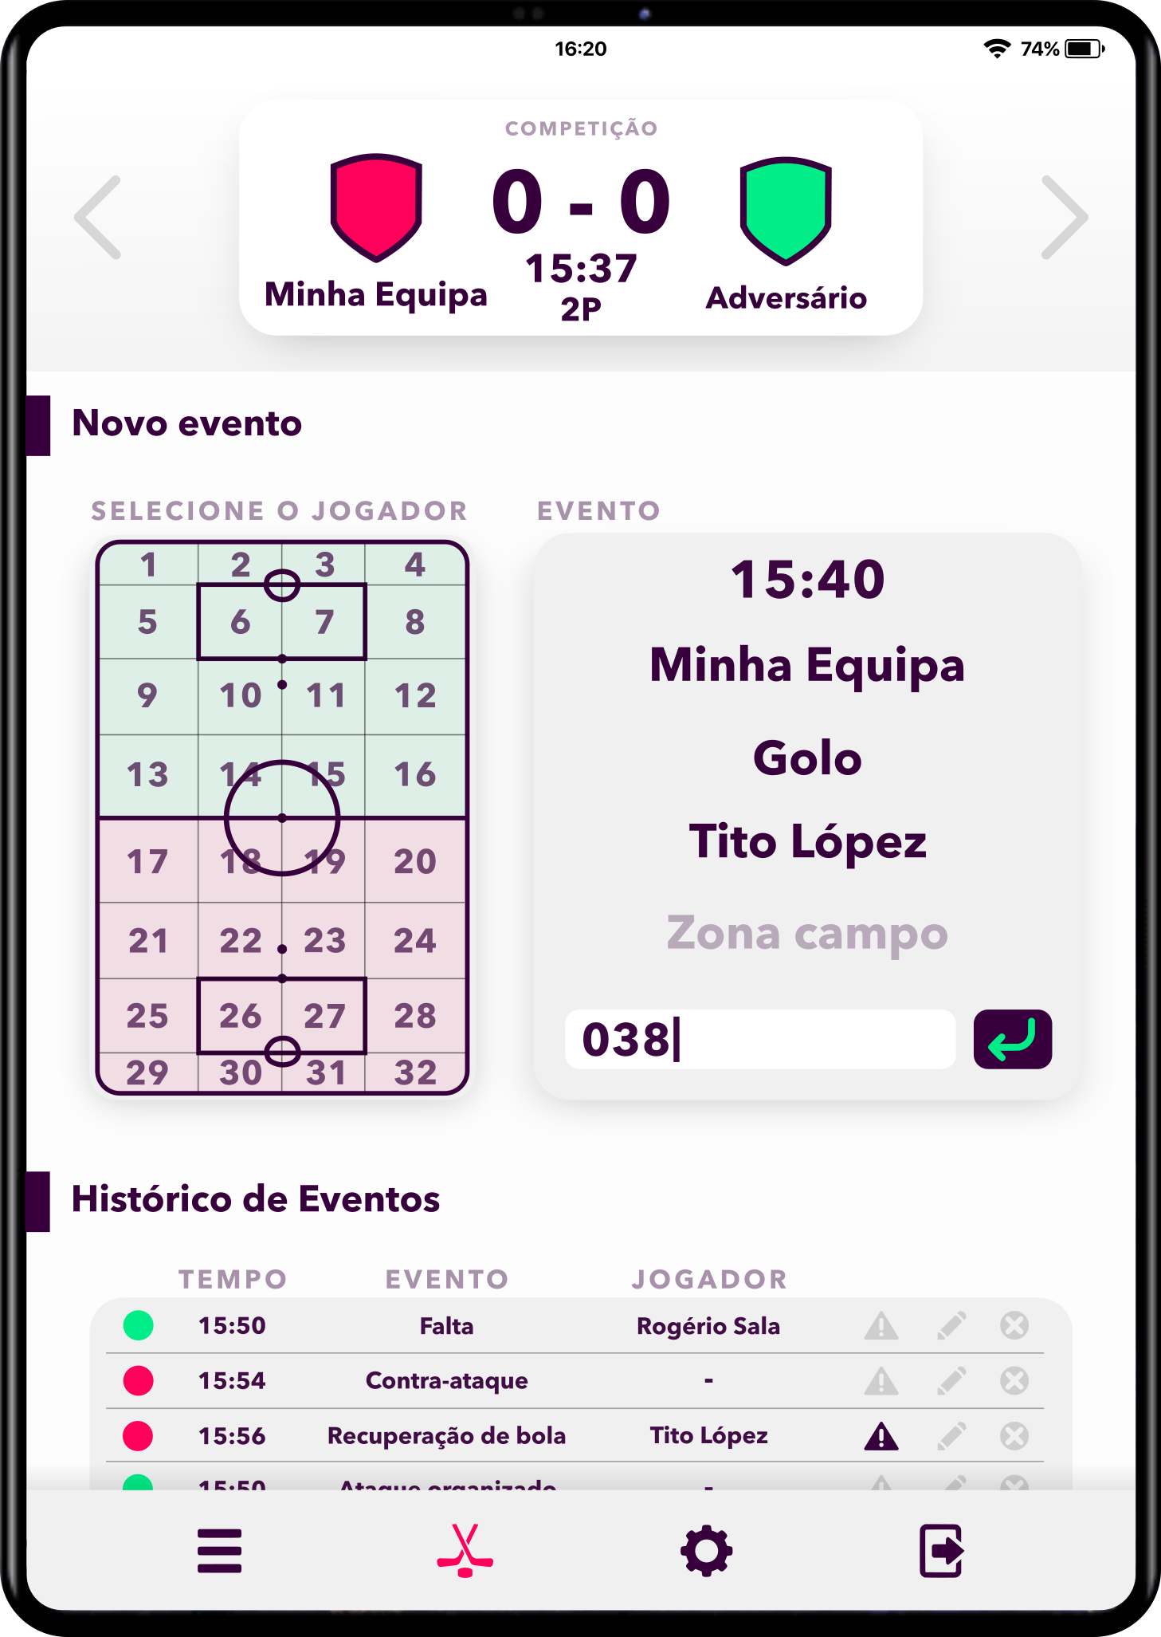
PLANEAMENTO
MOCKUPS
Partida a decorrer. Novo evento a ser registado, faltando apenas selecionar a zona de campo onde ocorreu.

Slide 23
O PROJETO
PASSOS SEGUINTES
Terminado agora o planeamento, segue-se agora a fase de familiarização com as ferramentas e consequente desenvolvimento.
As ferramentas a serem utilizadas devem ter em conta a vertente mobile da aplicação. Assim sendo, esta será uma web-app a ser desenvolvida com a framework Django para o back-end, estando ainda a ser estudada a integração com o front-end.

Slide 24
O PROJETO
PASSOS SEGUINTES
Durante o desenvolvimento será efetuada uma série de testes para verificar o cumprimento do software com os requisites, seguido de uma fase de testes mais intensiva no término do desenvolvimento.

